Slide 1
Подготовка уведомлений о контролируемых сделках
Корякина Алёна, системный аналитик ЗАО «ОВИОНТ ИНФОРМ»

Slide 2
Кто подает Уведомление о контролируемых сделках (УОКС)
Организации,
Индивидуальные предприниматели,
Физические лица, не являющиеся ИП,
если в отчетном году совершили КС с одним контрагентом или несколькими одними и теми же контрагентами на сумму более
80 млн. руб. (для 2013 г.)

Slide 3
Нормативная база
Раздел V.1 НК РФ (гл. 14.1 «Взаимозависимые лица», гл. 14.4-14.5 «Контролируемые сделки»);
Ст. 129.3-129.4 НК РФ – санкции;
Федеральный закон от 18.07.2011 № 227-ФЗ;
Приказ ФНС от 27.07.2012 № ММВ-7-13/524@ «Об утверждении формы УоКС, порядка ее заполнения, а также формата представления в электронной форме…»;
Приказ ФНС от 10.10.2012 № ММВ-7-13/704@ «Об утверждении формы извещения о контролируемых сделках…»;
Письмо ФНС от 10.04.2013 № ОА-4-13/6612@ «О порядке представления, приема и обработки УоКС»;
Письмо> ФНС России от 02.07.2013 № ОА-4-13/11860 - рекомендации по конкретным вопросам, в т.ч. по группировке предметов сделок;
Письмо ФНС от 29.10.2013 № ОА-4-13/19348@ - рассмотрены общие вопросы представления уведомления;
Письмо ФНС от 01.11.2013 № ОА-4-13/19652@ - рекомендации по конкретным вопросам, в т.ч. по ценным бумагам;
Письмо Минфина от 06.09.2012 № 03-01-18/7-127 – УоКС должно подаваться всеми сторонами сделки;
Письмо Минфина от 16.08.2013 № 03-01-18/33535 – разъяснения по конкретным вопросам, в т.ч. для банков.

Slide 4
Критерии признания сделок контролируемыми
Контролируемыми признаются сделки:
- между взаимозависимыми лицами;
между лицами, не являющимися взаимозависимыми
(с учетом особенностей, предусмотренных ст. 105.14 НК РФ).
Критерии признания лиц взаимозависимыми – ст. 105.1 НК РФ;
Критерии признания сделок контролируемыми – ст. 105.14 НК РФ.

Slide 5
Условия признания лиц взаимозависимыми
(п. 1 ст. 105.1 НК РФ)
Лица признаются взаимозависимыми, если особенности их отношений могут оказывать влияние на:
условия/результаты их сделок;
результаты их деятельности.
Влияние лиц может оказываться в силу:
участия одного лица в капитале другого;
заключенного соглашения;
иной возможности одного лица определять решения другого.

Slide 6
Критерии признания лиц взаимозависимыми
(п. 2 ст. 105.1 НК РФ)
доля прямого или косвенного участия составляет более 25%;
полномочия по назначению руководителя или половины совета директоров;
более половины совета директоров разных организаций составляют одни и те же физические лица;
организация и ее руководитель;
разные организации с одним и тем же руководителем;
цепочки владения: доля прямого участия более 50%;
подчинение по должностному положению;
близкие родственники;
взаимозависимость по самостоятельному признанию;
взаимозависимость по решению суда.

Slide 7
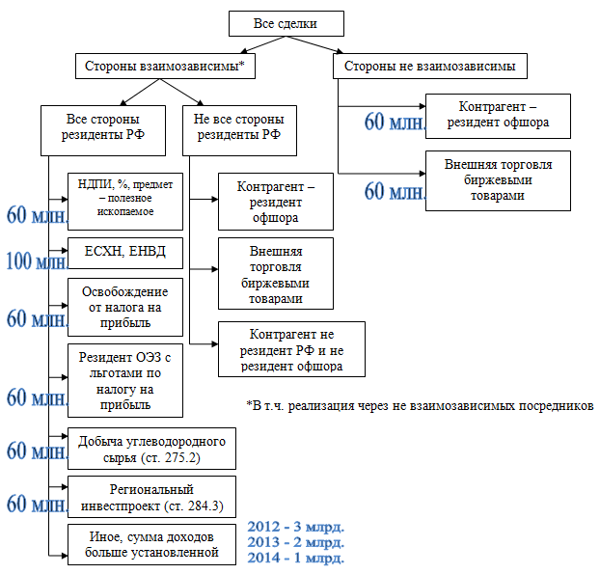
Отбор контролируемых сделок компании

Slide 8
Срок представления уведомления
За 2013 год - до 20 мая 2014 года;
Инспекция отсылает УоКС в ФНС в течение 10 дней после получения;
По «сокрытым» сделкам инспекция сама информирует ФНС (извещение), а налогоплательщика уведомляет в течение 10 дней после направления;
Решение о проведении проверки контролируемых сделок за 2013 года может быть принято не позднее 31 декабря 2015 года.

Slide 9
Состав и структура УоКС
Содержит следующую основную информацию по КС
(п. 3 ст. 105.16 НК РФ):
Календарный год, за который представляются сведения о КС;
Предметы сделок;
Сведения об участниках сделок:
Наименование и ИНН организации;
ФИО и ИНН предпринимателя;
ФИО и гражданство физ.лица.
Сумма доходов и/или расходов по КС с выделением сделок с регулируемыми ценами*.
* В основном, на продукцию естественных монополий.

Slide 10
Состав и структура УоКС
Титульный лист;
Разделы 1А – Сведения о контролируемой сделке (группе однородных сделок);
Разделы 1Б – Сведения о предмете сделки;
Разделы 2 – Сведения об участнике сделки – организации;
Разделы 3 – Сведения об участнике сделки – физическом лице.

Slide 11
Как работают с УОКС в ФНС
Противодействие применению офшорных схем для ухода от налогов – задача первого плана для налоговых органов (М. Мишустин).
Один из основных инструментов такого противодействия – контроль за трансфертными ценами;
На сегодняшний день в ФНС поступило уже более 4,6 тысяч УоКС.

Slide 12
Как работают с УОКС в ФНС
Сбор, хранение и анализ информации о КС осуществляется программным обеспечением, формирующим информационный ресурс «Трансфертная цена» (ИР «ТЦ»);
ИР «ТЦ» введен в эксплуатацию с 21 января 2013 года Приказом ФНС от 27.12.2012 № ММВ-7-6/1009@;
Состав реквизитов и порядок формирования ИР «ТЦ» утверждены Приказом ФНС от 10.05.2012 № ММВ-7-13/298@.

Slide 13
Состав реквизитов
ИР «ТРАНСФЕРТНАЯ ЦЕНА»
Раздел 1. Уведомление о КС;
Раздел 2. Извещение о КС;
Раздел 3. Уведомление налогоплательщика о направлении извещения в ФНС;
Раздел 4. Сведения о выявлении КС в результате проведения повторной выездной налоговой проверки;
Раздел 5. Показатели бухгалтерской отчетности;
Раздел 6. Показатели бухгалтерской отчетности кредитных организаций;
Раздел 7. Показатели бухгалтерской отчетности страховых организаций;
Раздел 8. Показатели бухгалтерской отчетности НПФ;
Раздел 9. Показатели бухгалтерской отчетности субъектов малого предпринимательства.

Slide 14
Виды деятельности компаний, сдающих уведомление
(по данным наших клиентов)

Slide 15
Объемы информации к занесению в УоКС
От 2 до 100 000 записей о предметах КС (разделов 1Б);
Различные варианты количества записей у наших клиентов: 4, 4, 10, 12, 20, 23, 25, 46, 656, 1008, 2500-3000, 3000, 3758, 4500,10000;
Примеры соотношения количества сделок и предметов сделок:
Сделки (раздел 1А) | Предметы сделок (1Б)
62 | 656
148 | 1008

Slide 16
Состояние подготовки исходных данных у компаний
2 основных варианта:
Полностью ручное заполнение;
(Более распространенный) Выгрузка из учетной системы с ручным дозаполнением недостающих данных.
Как правило, из учетной системы удавалось выгрузить 6-7 показателей УоКС, среди них:
Дата договора;
Количество;
Цена;
Стоимость;
Наименование предмета сделки;
Код предмета сделки;
ТНВЭД.
Время подготовки исходных данных: от месяца до 1 дня.

Slide 17
Дополнительные функции для обработки данных
Потребность клиентов | Разработанная функция
Сгруппировать предметы сделок согласно п. 5.20 Порядка заполнения УоКС | Объединение одинаковых предметов сделок
Заполнить исходные данные при отсутствии в базе данных номеров сделок и участников сделок | Перенумерация сделок, Перенумерация участников сделок
Массово дозаполнить недостающие данные при наличии других данных | Групповое присвоение (Групповое заполнение колонок)
Разнести имеющиеся исходные данные по столбцам УоКС | Настройка импорта исходных данных
Быстро подготовить уведомление, когда 1 предмету сделки соответствует 1 сделка | Создание разделов 1А по количеству разделов 1Б

Slide 18
Предложения «ОВИОНТ ИНФОРМ» по подготовке УоКС
«Баланс-2: ФУоКС» - подготовка и формирование УоКС в специализированной программе «Баланс-2: Формирование Уведомления о контролируемых сделках».

Slide 19
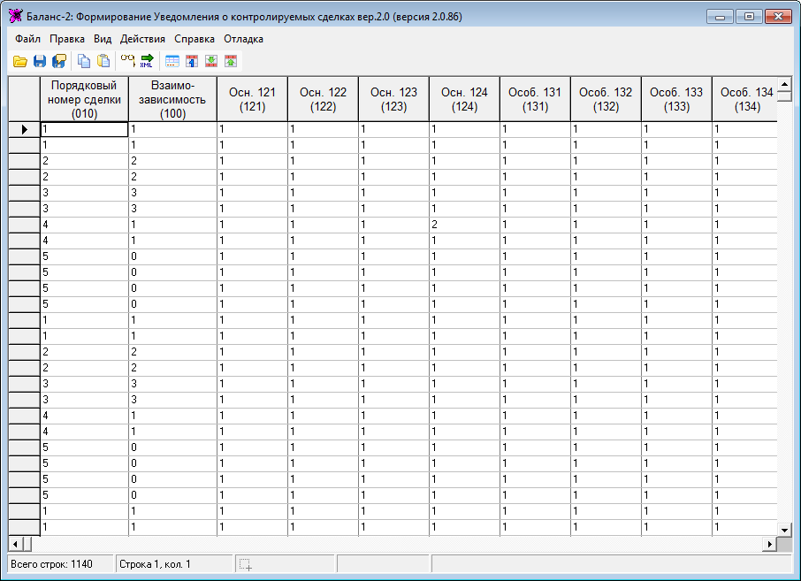
Баланс-2: ФУоКС

Slide 20
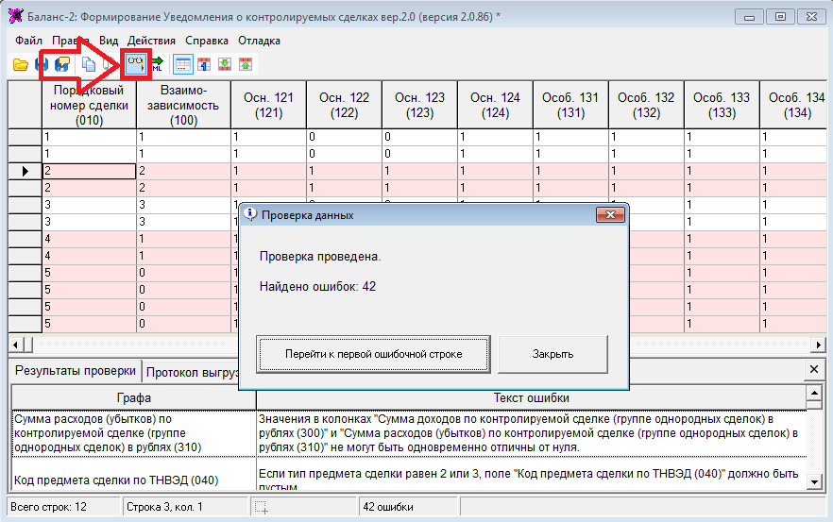
Баланс-2: ФУоКС

Slide 21
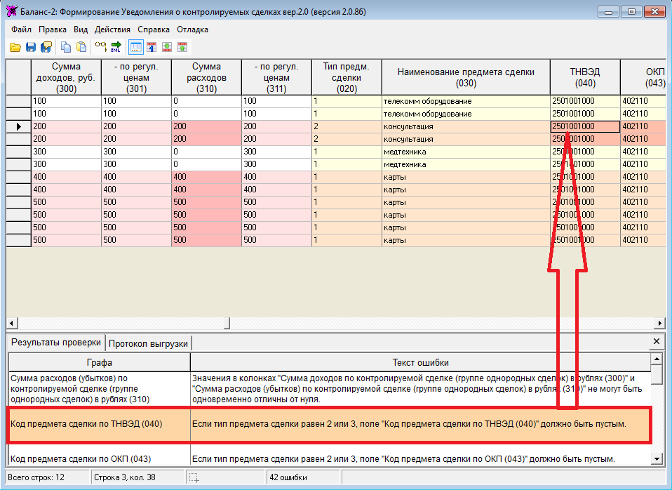
Баланс-2: ФУоКС

Slide 22
СПАСИБО ЗА ВНИМАНИЕ!
Контактный телефон:
+7 (495) 411-79-69
Адрес сайта в Интернет:
http://www.balans2.ru/

